Slide 1
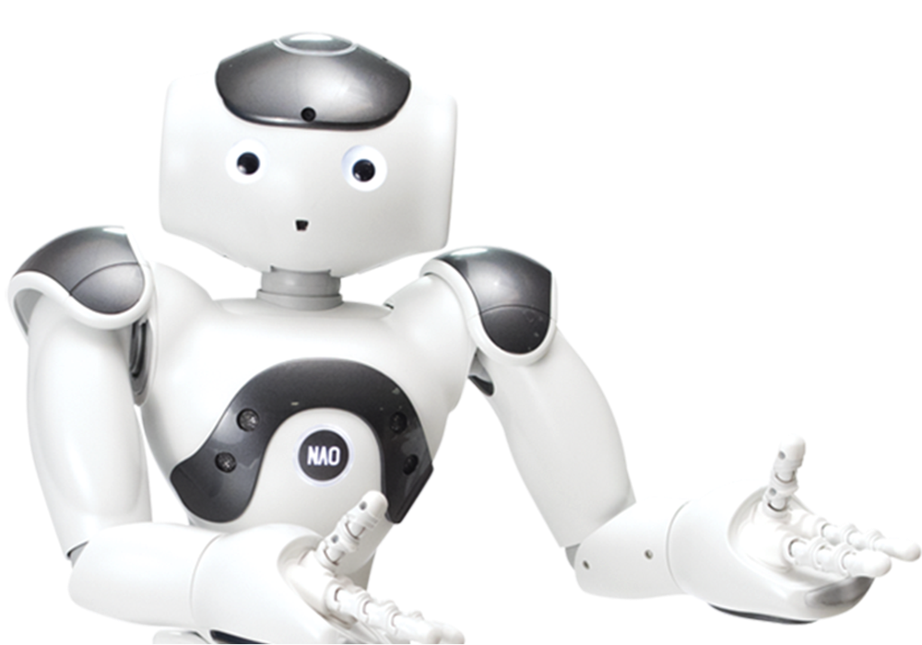
HaNAO Robot
Attività Progettuale su NAO Robot
-
Corso di Fondamenti di Intelligenza Artificiale
Notes:
Buongiorno, siamo G ed A e vogliamo presentarvi la nostra attività progettuale, HaNAO Robot

Slide 2
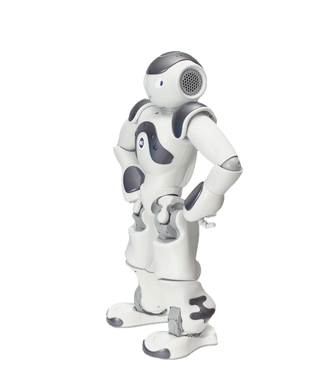
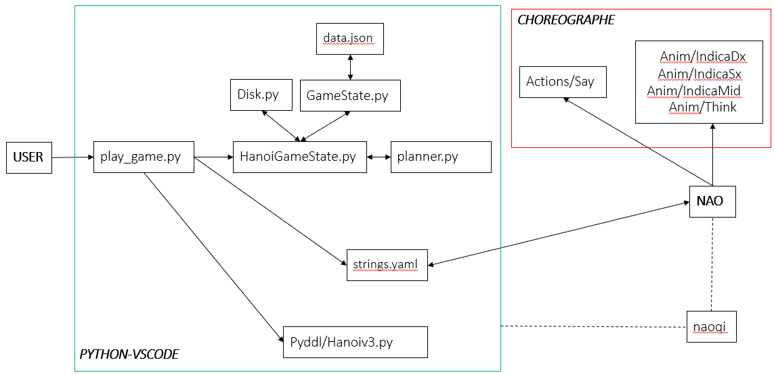
Project Overview
Notes:
Qui abbiamo una panoramica del nostro progetto, che ha richiesto moduli per interfacciarci con l’utente e moduli per implementare due diversi algoritmi di planning

Slide 3
Obiettivi
Risolvere il gioco con:
Breadth First Algorithm
STRIPS Planner
Comparare i risultati
Notes:
Gli obiettivi di questa AttProg sono [1] e [2] fornendo all’utente i dati raccolti

Slide 4
Strumenti
Naoqi Python Library
Choregraphe
VisualStudio Code
Python 2.7.18
PyDDL
Google
Notes:
Per la nostra AttProg abbiamo usato

Slide 5
Planning - BFA
Notes:
Descrivere il primo planning algorithm e come lo abbiamo scritto partendo dallo pseudocodice

Slide 6
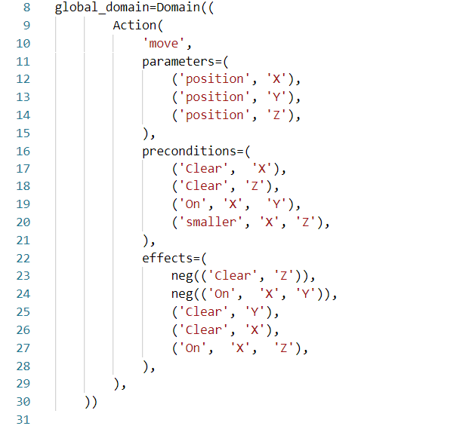
Planning - STRIPS
Notes:
Descrivere lo STRIPS planning algorithm e come lo abbiamo implementato rendendolo NAO e user friendly

Slide 7
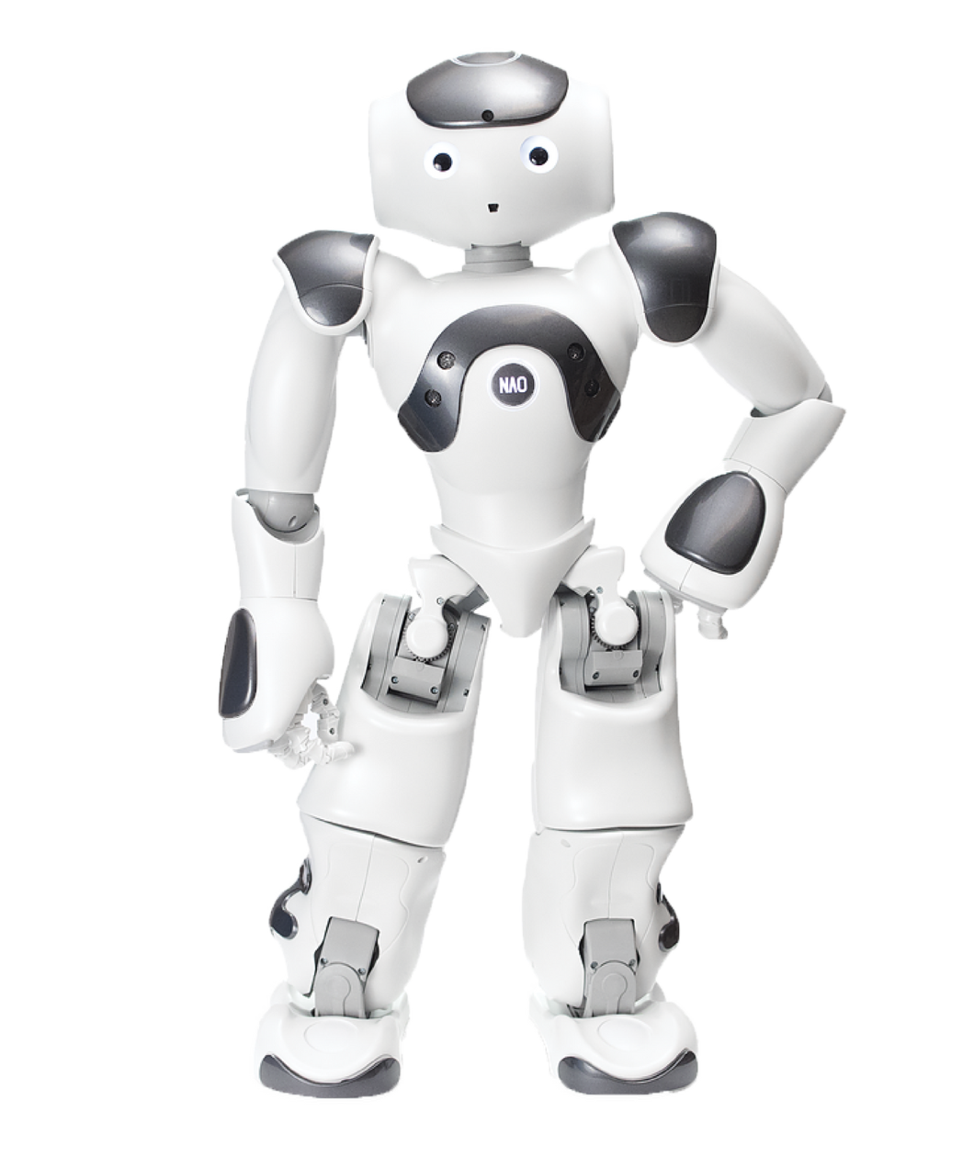
Animazioni - Coreografie
PointStart
PointMiddle
PointGoal
Thinking
Nodd
Wave
Notes:
Descrivere come interagisce NAO con l’utente e i problemi riscontrati anche perchè non siamo in possesso di un NAO reale

Slide 8
Comparazione Risultati (Su 10 Test)
N° Dischi | Mosse - BFS | Mosse - STRIPS | Durata media - BFS | Durata media - STRIPS
1 | 1 | 1 | 0.0099999904633 | 0.0010001659393
2 | 3 | 3 | 0.0380001068115 | 0.0030000209808
3 | 7 | 7 | 0.0650000572205 | 0.0080001354218
4 | 15 | 15 | 0.265000104904 | 0.0320000648499
5 | 31 | 31 | 0.486000061035 | 0.0880000591278
Notes:
mosse uguali, durate viste meglio nella prossima slide

Slide 9
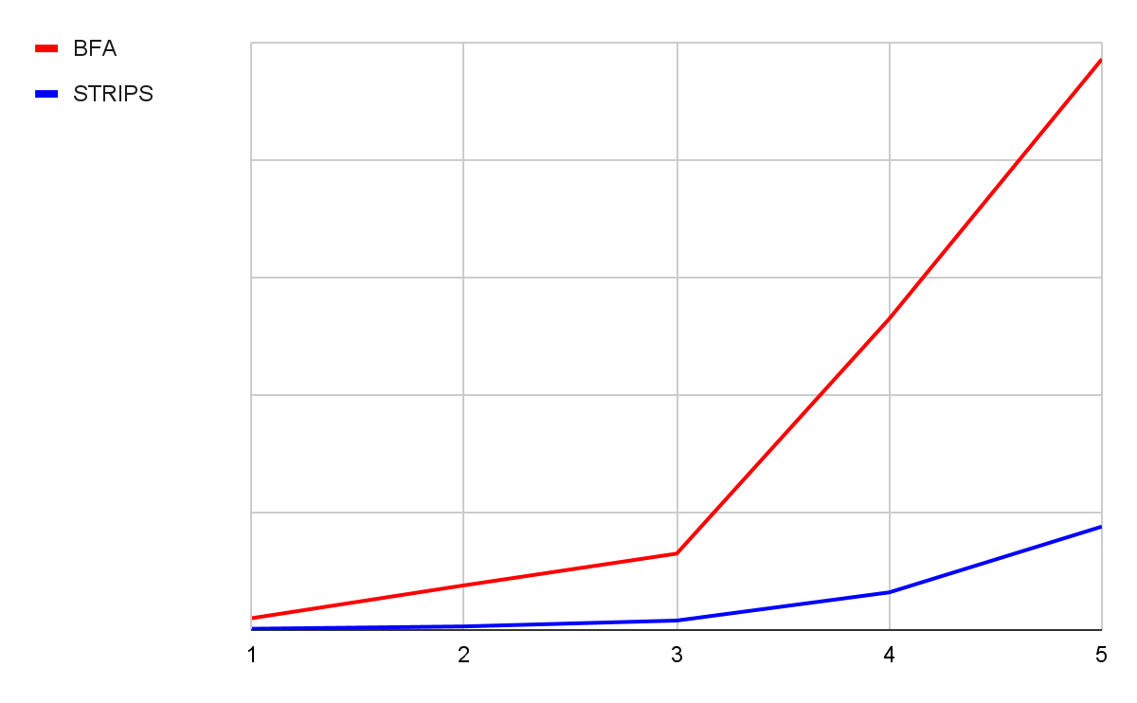
Comparazione Risultati (Su 10 Test) - Tempo di risoluzione
Notes:
BFA tempo esponenziale, Strips anche ma con curva decisamente più ribassata

Slide 10

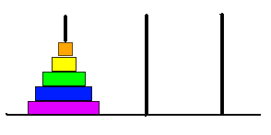
DEMO

Slide 11
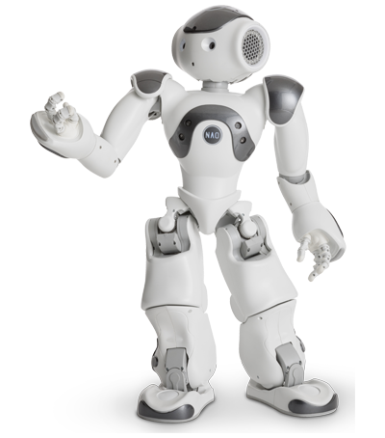
Grazie per l’attenzione
Progetto e presentazione a cura di:
Antonio Pio Volgarino
Gabriele Ragusa

